Slide 1
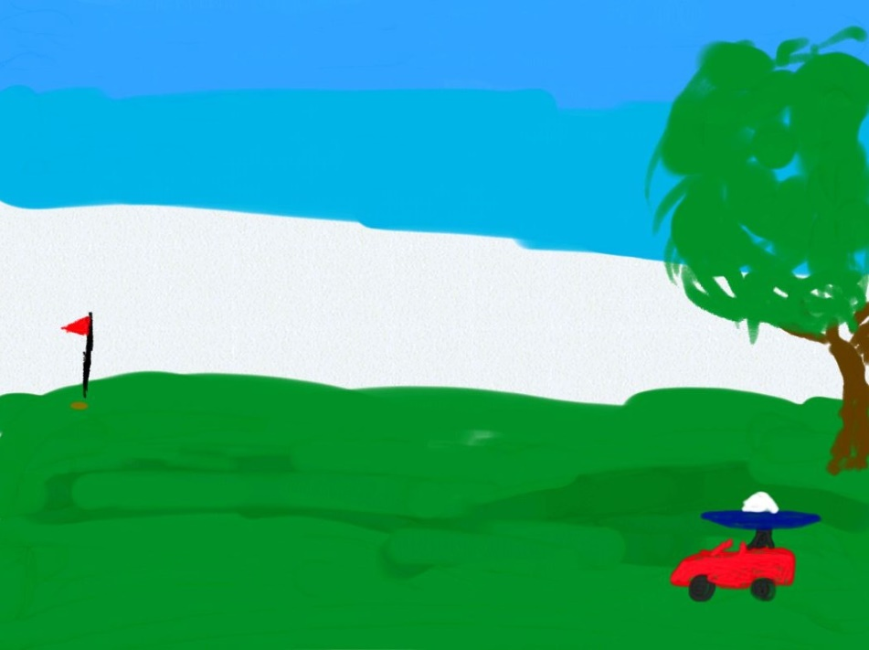
Spieleprogrammierung
Milestone 1 Präsentation
Andre Heraucourt
Muhammad Al Mahamid
Marek Graca

Slide 2
1. Das Konzept
Objekte
  GolfFeld
  SpielzeugAuto
  GolfBall
  Teller
  Chancen
  3 Bälle
  Nicht von START, sondern weiter spielen
  Ziel: GolfBall einlochen

Slide 3
2. BallBewegung
3 Faktoren beeinflussen die Ballbewegung
  Boden (hüglig)
  Auto-Geschwindigkeit
  Wind (nicht immer, bzw. nicht überall)

Slide 4
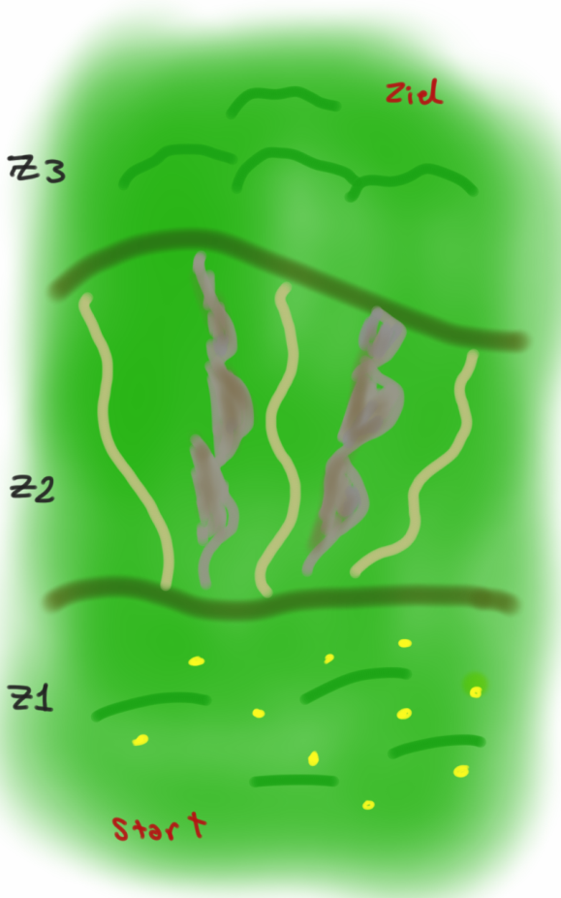
3. Terrain (3 Zonen)
Zone 1: nicht schwer, Spieler kann Münzen sammeln
Zone 2: besteht aus 3 Routen mit (Hindernisse & Hilfsmittel)
  Route 1:
    Hindernisse: schwieriges Gelände
    Hilfsmittel: ein Rohr
  Route 2:
    Hindernisse: sehr windig
    Hilfsmittel: Ändern des Ballgewichts
  Route 3:
    Hindernisse: Raben
    Hilfsmittel: Verstecke
    Zone 3: schwer zu fahren, keine Hilfsmittel

Slide 5
4 Erweiterungsmöglichkeiten
Steigerung des Schwierigkeitsgrads für jedes neue Level
  Schwierigkeiten
    z.B. Umfang des Tellers -> kleiner
  Hilfsmittel
    Teller aus unterschiedlichen Materialien (z.B. Keramik vs. Gummi)
Jedes neue Level = neues Szenario
  z.B. Objekte:
    Farm (Hünhnerstall)
    Traktor
    Ei (anderes Bewegungsmuster als ein Ball)
    Nest

Slide 6
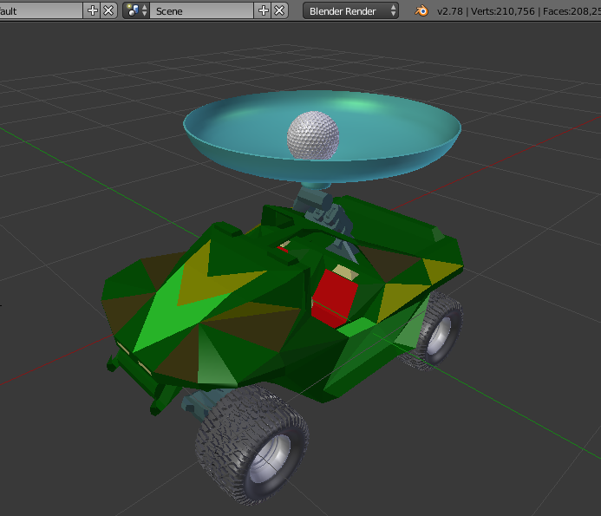
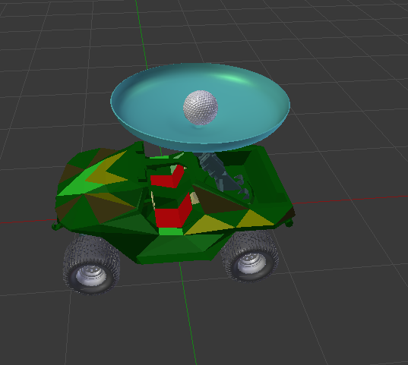
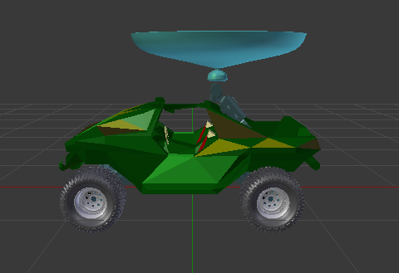
5 Blender (Objekte)

Slide 7
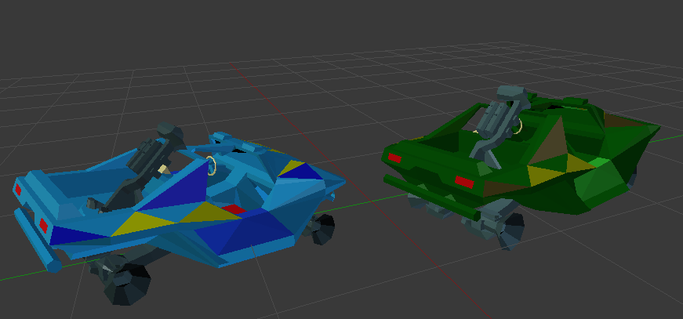
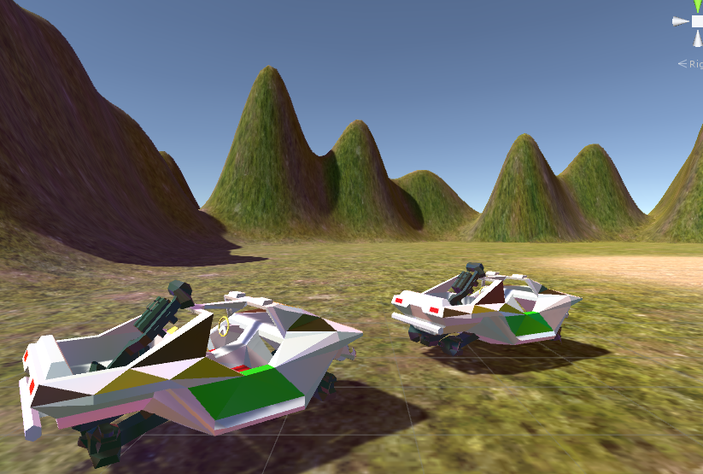
5 Blender (Probleme)

Slide 8
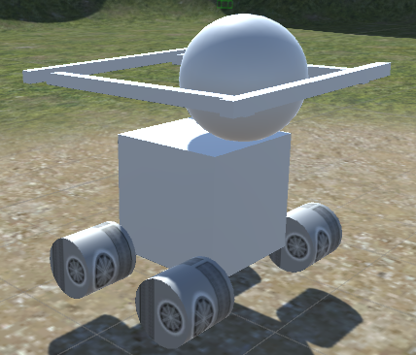
Fahrzeug

Slide 9

Fahrzeug

Slide 10
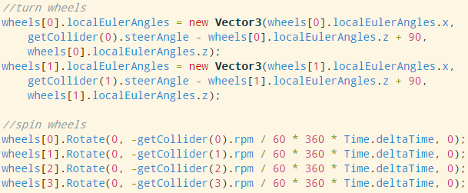
Fahrzeug beschleunigen

Slide 11
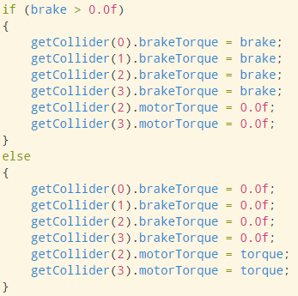
Fahrzeug bremsen

Slide 12
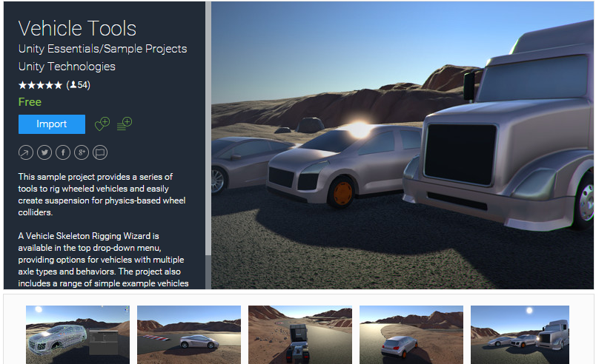
Unity Vehicle Tools

Slide 13
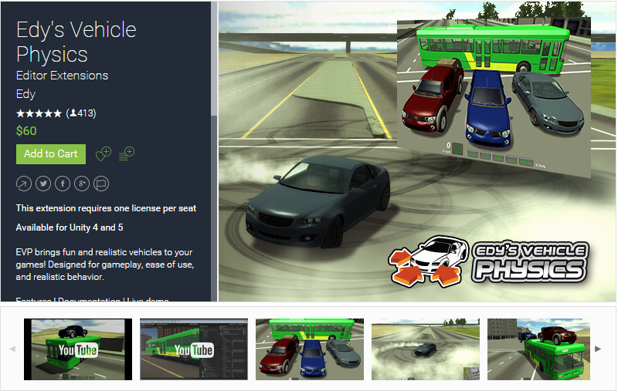
Unity Vehicle Tools

Slide 14
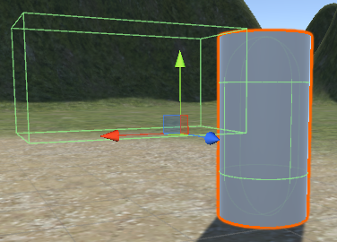
Wind

Slide 15
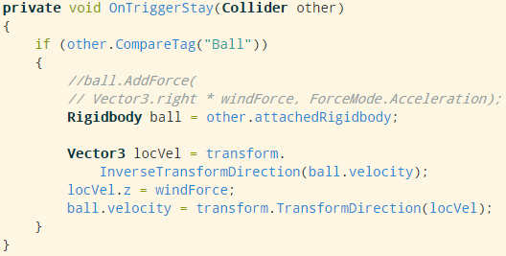
Wind

Slide 16
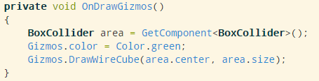
Gizmos

Slide 17
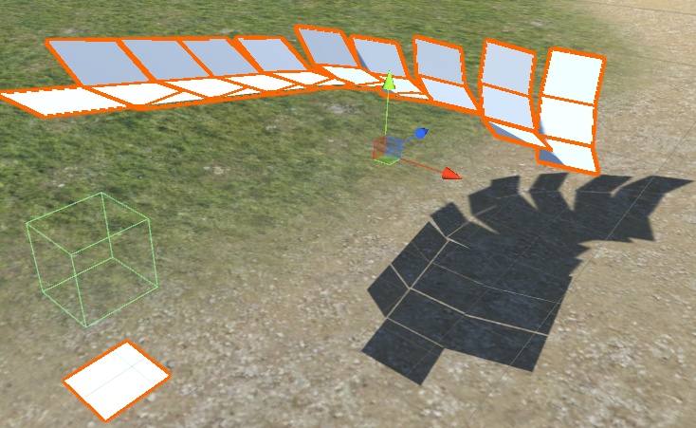
Lift / Rohr

Slide 18
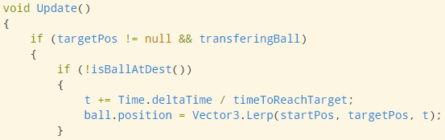
Lift / Rohr

Slide 19

Lift / Rohr

Slide 20
Was bisher geschah.
Notes:
- Steuerung bei unserer Idee wesentlich für Spielspaß
→ deshalb habe ich mich sehr intensiv damit auseinandergesetzt

Slide 21
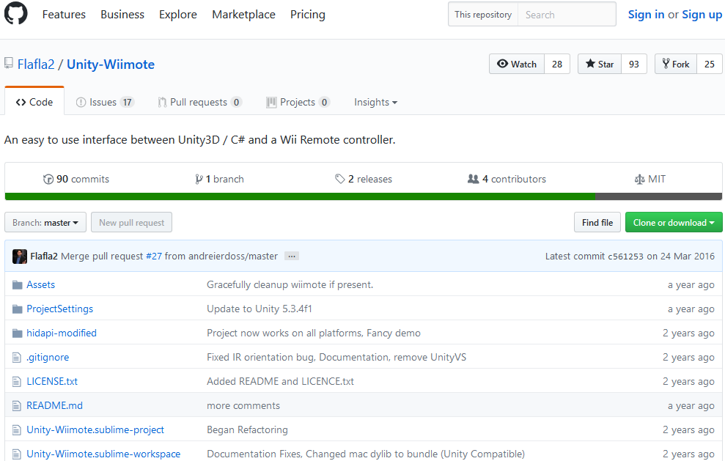
Bibliothek
Notes:
- viele c# Bibliotheken für WiiController
- Flafa2 → direkte Integration in Unity als Asset
- passt im Vergleich zu anderen Bibliotheken besser auf Programmierstiel von Unity
→ statt auf Events zu reagieren → direkt in Update Methode

Slide 22
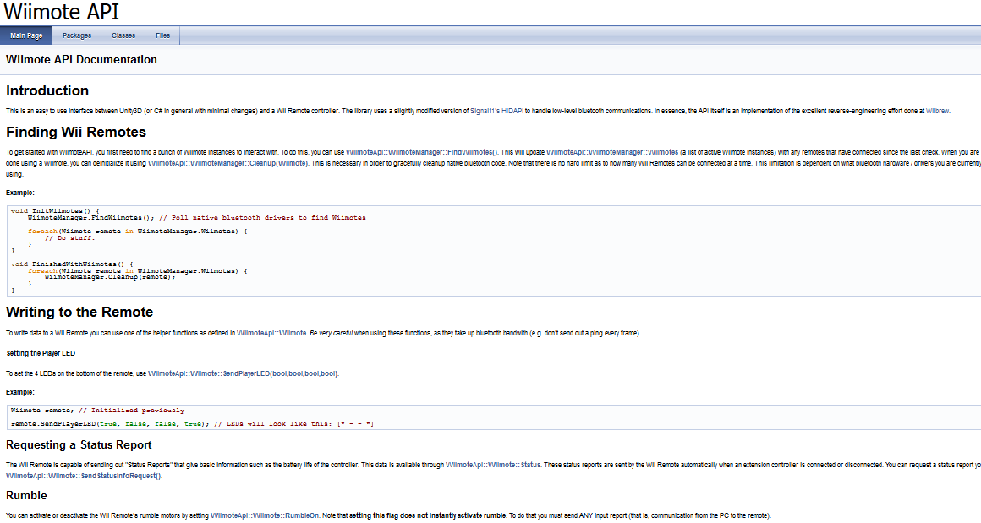
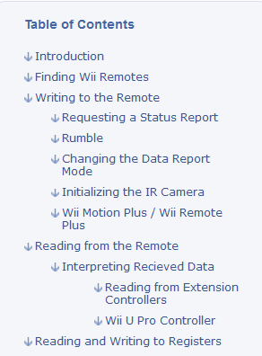
Notes:
ist weiterer Grund für Entscheidung auf diese Bib:
- ist Auszug der Dokumentation
→ erster Eindruck: Stukturiert, gute Beispiele, Einfach
- auch an Table of Contents sieht man, dass alle wesentlichen Teile abgedeckt werden

Slide 23
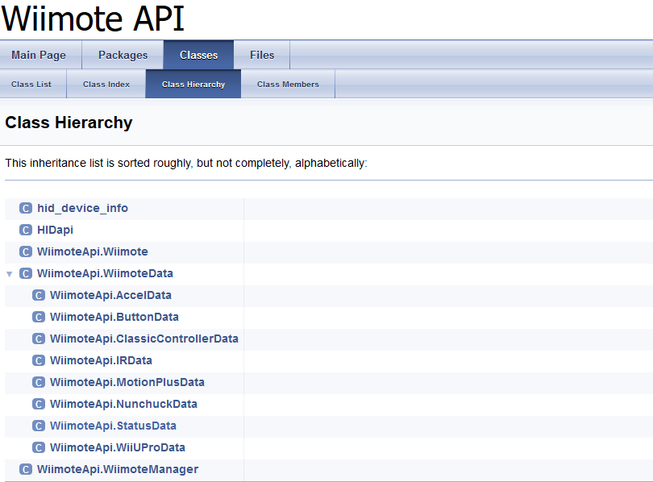
Notes:
→ auch gute Übersicht der Klassen und Methoden

Slide 24
Erfahrungen
Positiv | Negativ
→ Einstieg gut erklärt Wiimotes zuverlässig finden... … Buttons auslesen … IR Initilisierung | Wenige Informationen zu... … Kalibrierung … Accel Daten: - Auslesen - Interpretieren
Notes:
- Anfang sehr gut: → finden der Wiimote und Buttons auslesen
- auch IR scheint gut erklärt – haben wir aber nicht gebraucht
- Im Laufe der Zeit gemerkt:
- Acceleration Nutzung und Interpretation wenig erklärt
- gleiches für Kalibrierung (Notwendig? Wenn ja Wie?)
→ einige zusätzliche Recherche war notwendig
→ wenig Infos in Web
→ Acceleration auch in wissenschaftlichen Artikeln wenig behandelt
(teilweise wurden da dann sogar die Knöpfe erklärt)
- letztendlich YouTube beste Quelle
- Bedeutung der Werte für Verwendung wichtig
→ dazu später mehr….

Slide 25
Erster Versuch
Nutze Standardkalibrierung der Wiimote
.getCalibratetData( )
  liefert Koordinaten für x-,y- und z-Achse
  Wertebereich: [-1,1]
Tilt:
  Teller.Rotate ( accel_z_{new}- accel_z_{old})
Notes:
….
- Argument gg. Weitere Beschäftigung mit Kalibrierung:
Wollen nicht absolute Position der Wiimote, sondern Bewegung zu vorheriger Position
- Lösung: Halte Wiimote in einer Startposition (0 Punkt) und vergleiche von da die Koordinatenänderung von Frame zu Frame
Bewegung des Tellers nur, wenn der Winkel der Wiimote sich ändert
→ keine permanente Rotation des Tellers bei gekippter Wiimote
hier: Beispiel der horizontalen Rotation:
→ mappe die Deltas der Z-Achse auf die Rotation des Tellers

Slide 26
Ergebnis 1
Zufällig #Framedaten bei Spielstart unbrauchbar
  Werte dort um Faktor 10 höher als danach
  → Starkes Kippen des Tellers sofort bei Spielstart
Ungleiche Verteilung des Wertebereiches
  zB. für Neigung
    nach links: [-1, -0.3]
    nach rechts: [-0.3, 1]
Sinkende Reaktion des Tellers mit längerem Spielverlauf
  Rundungsfehler?
Notes:
insgesamt: furchtbar und zeitraubend
- war zB so, dass der Teller beim Spielstart zu Seite gekippt ist
→ erste Framedaten waren komplett unbrauchbar (Faktor10); warum? Bis jetzt nicht verstanden
- außerdem: Asymmetrie der Achsen führt zu unterschiedlicher Reaktion je nachdem, ob ich nach rechts oder links kippe
- insgesamt sinkende Reaktion des Tellers

Slide 27
Zweiter Versuch
Kalibrierung der Achsen
  Auf dem Tisch liegend:
    x- und z- Achse bei 0
    y- Achse bei -1g
Schrittweise Rotation um
  Faktor * Neigung
  ein Grad pro Frame gute Annäherung
Notes:
→ viele der Probleme haben sich dann mit dem zweiten Versuch erübrigt
→ Kalibrierung der Achsen
+ mechanische Rotation des Tellers
- damit ist gemeint, dass eine geneigte Wiimote zu einer permanenten Rotation führt → nicht nur bei Änderung des Neigungswinkels
→ entspricht Steuerung des Tellers über Tastatur
*zeige Kalibrierung und resultierende Daten*
* zeige Tellersteuerung im Spiel*

Slide 28
Ergebnis 2
Achsensymmetrie stimmt
Tellerreaktion ok
Unnatürliches Fahren
  Tellerwinkel != Wiimotewinkel
  Fällt vor allem Geradeaus auf
Notes:
→ Was war das Fazit?
- Achsensymmetrie
→ Neigung nach links gleich starkes Resultat wie nach links
- Tellerreaktion ok
- aber vor allem wenn man aus einer Kurve wieder rauskommt ist es sehr unnatürlich die Wiimote weiter gekippt zu lassen bis der Teller wieder gerade ist
→ Mechanische Steuerung war unser Ziel für ersten Milestone → erfüllt – ist aber insgesamt unbefriedigend.
- Steuerung macht so keinen Spaß
+ nutze Stärke der Wiimote nicht (könnte ich auch mit Tastatur machen)
- außerdem bleibende Frage:
- reicht isolierte Betrachtung einer Dimension pro Rotation aus?
→ misst die Wiimote tatsächlich Rotation? Oder bekomme ich nur die Koordinate im 3 dimensionalen Raum eines bestimmten Punktes der Wiimote?
Wieso gab es dann den Motion Plus Adapter?
- hier irgendwo rein: um Anfang herauszufinden was die Daten bedeuten gingen wir so vor, dass wir vor dem Rechner saßen und die Wiimote auf einer Achse bewegten und untersuchten welche Achse sich denn verändert
* könnte auch oben bei Versuch1 rein*
→ habe also gemerkt,dass ich mich mit der Funktionsweise der Wiimote weiter beschäftigen muss um die Bedeutung der Daten zu verstehen → vorher angesprochene Recherche

Slide 29
Technik in der Wiimote

Slide 30
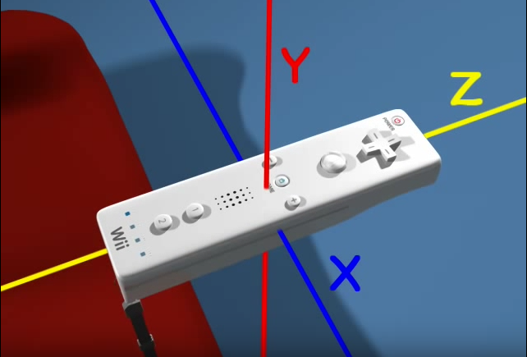
Wiimote Koordinatensystem
Notes:
→ Wiimote misst also irgendwelche Kräfte in den hier abgebildeten Achsen
→ Wie bei Unity: y ist Dimension nach oben und unten
Welche Kräfte sind das?
→ zeige Accelerometer:
- misst Kräfte die auf die Wiimote wirken in den abgebildeten Dimensionen → keine Rotation
- Funktionsweise kann man sich anhand eines Beispiels gut vorstellen
- Zwei ineinander liegende Objekte mit Abstand
Bei Bewegung verändert sich der Abstand → Richtung und Geschwindigkeit messbar
→ ohne Bewegung wirkt die Schwerkraft auf die Wiimote → verkürzt Abstand in y Richtung
→ Wiimote hat so einen 2 Achsen Accelerometer in x-, z- Richtung und einen eindimensionalen in y- Richtung
→ kann man nutzen, um die Neigung der Wiimote zu bestimmen:

Slide 31
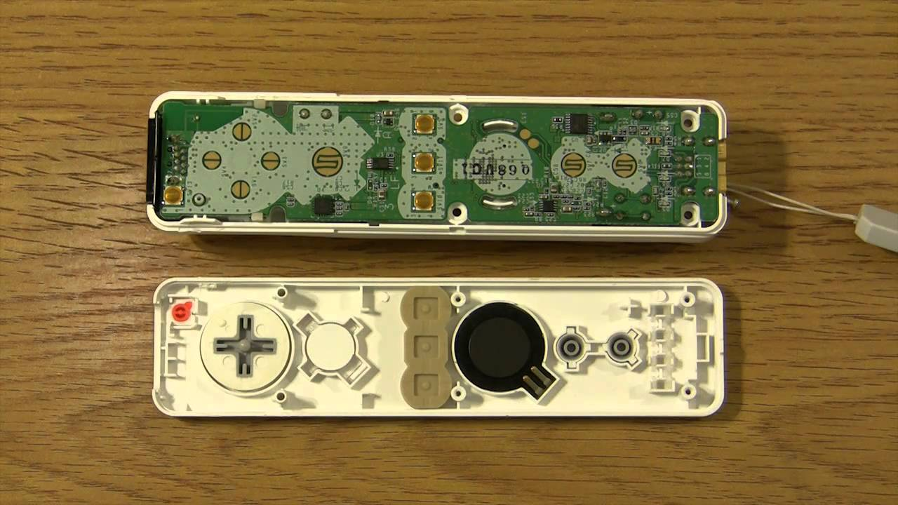
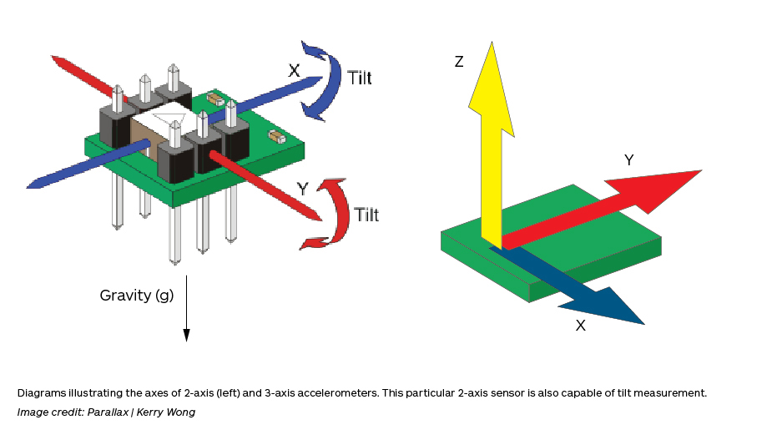
Acceleromteter

Slide 32
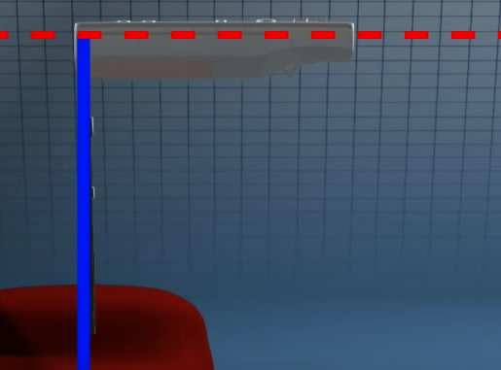
Winkelberechnung
Notes:
→ vergleicht Ausrichtung der Wiimote (zB. über Accel_z) mit dem Vektor der Schwerkraft und berechnet Winkel

Slide 33
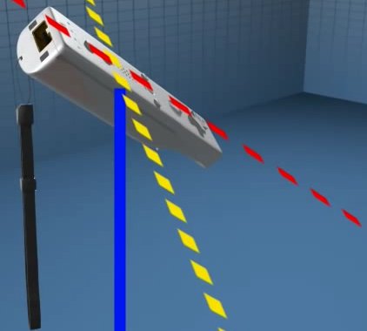
Winkelberechnung f.
Notes:
- wenn man sich gleiches für Accel x vorstellt kann man jede Orientierung der Wiimote bestimmen
→ aber:

Slide 34
Gyroscope MotionPlus
Messen Winkelbewegungen
2 Gyposcops
  2 axes → x und z
  1 axe → y Achse
Trennung von Kraft und Neigung
Notes:
entspricht Kreiseln, die aufgrund des Drehmoments ihre Bewegung beibehalten

Slide 35
Ausblick

Slide 36
Steuerungsziele
Vereinfachte mechanische Steuerungen
  Teller richtet sich beim Geradeaus fahren automatisch in neutrale Position
    zB. alle Neigungswinkel < 3 Grad werden als gerade angenommen
  Tellerneigung wird nur verändert bei Drücken des A Buttons
Notes:
zurück zu unserem Problem: wie machen wir die Steuerung natürlich?

Slide 37
Steuerungsziele f.
1zu1 Steuerung des Tellers
  → Winkel(Wiimote) == Winkel (Teller)
  Herausforderung: Vernachlässige versehentliche kleine Bewegungen
  Mappe Accelintervall [-1,1] auf Winkel
    Tellerneigung zwischen - 90°, +90°
    Neigung = accel * 90
  Tatsächliche Winkel durch Motion Plus
    Liefert Grad/Sekunde
    Pitch, Yaw und Roll

Slide 38
Fragen?

